Slide 1
Проектирование и разработка информационной системы аренды и проката настольных игр, поиска и организации игротек
Поливаев Михаил.

Slide 2
О себе
Закончил УГГУ по специальности «Автоматизированные системы управления» с красным дипломом.
На данный момент работаю техническим специалистом 1С.

Slide 3
Почему решил попробовать школу java от Сбер
Закрепить знания, полученные в вузе
Иметь возможность попасть на работу java-разработчиком

Slide 4
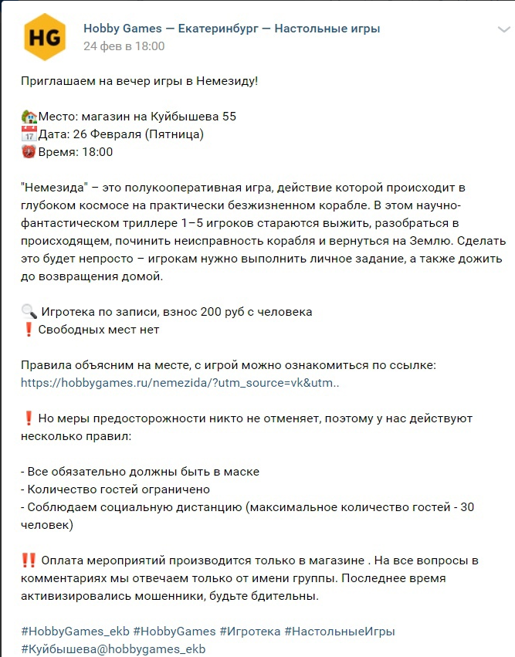
Проблема
Компания
Цена
Аренда и проверка компонентов
Поиск игротек

Slide 5
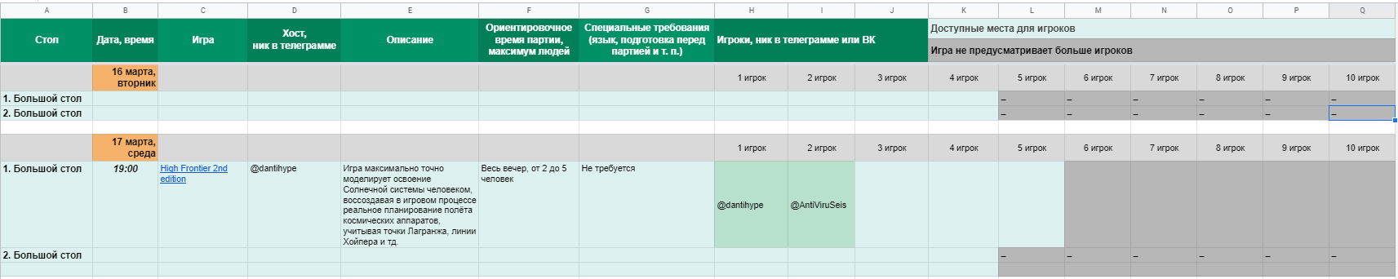

Slide 6
Компания | Выручка за год | Прибыль за год
Мир хобби | 1 470 110 000 р | 66 980 000 р
Games workshop group | 269 700 000 £ | 180 600 000 £
Целью данной выпускной работы является создание веб-платформы, обладающей функционалом создания и поиска игротек, отправки уведомлений пользователю об интересующих игротеках, оформления аренды настольных игр.

Slide 7
Задачи
Собрать необходимые сведения о предметной области;
Определить требования к информационной системе;
Спроектировать архитектуру информационной системы;
Спроектировать базу данных;
Спроектировать интерфейс информационной системы;
Разработать информационную систему.

Slide 8
Web-платформа
Просматривать актуальную информацию об игротеках
Возможность любому пользователю создать игротеку
Сформировать заказ на аренду настольной игры
Получать уведомления по подпискам
Для арендодателя имеется возможность автоматически при помощи камеры проверить компоненты настольной игры.

Slide 9
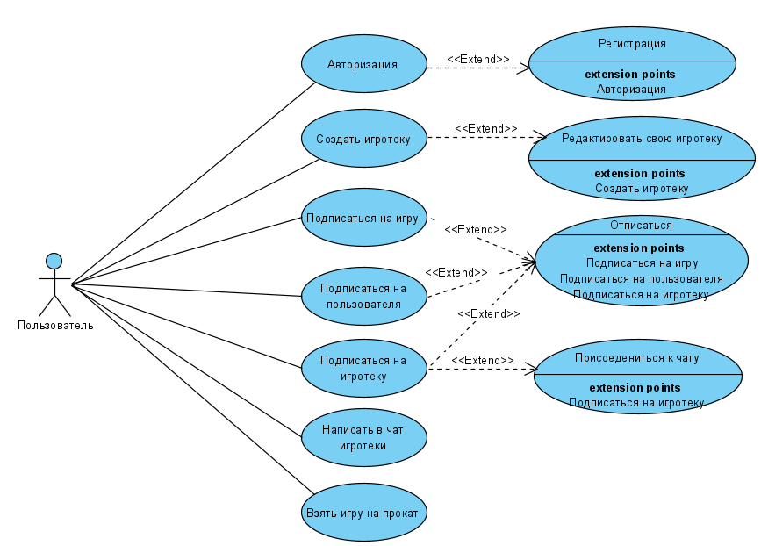
Диаграмма вариантов использования пользователя

Slide 10
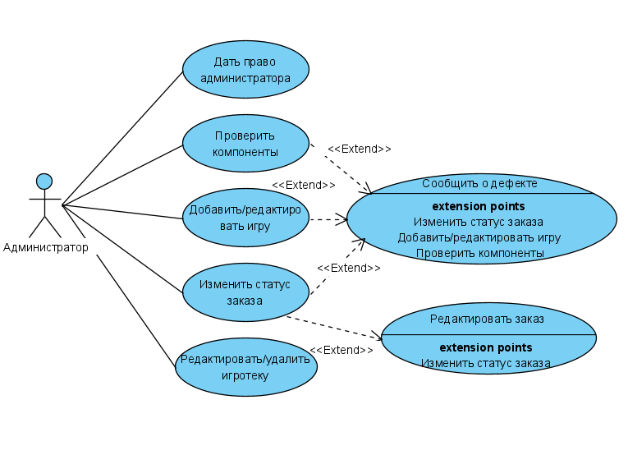
Диаграмма вариантов использования администратора

Slide 11
Требования
кроссплатформенность;
защищенность;
расширяемость;
модульность;
простота освоения;
удобство использования.

Slide 12
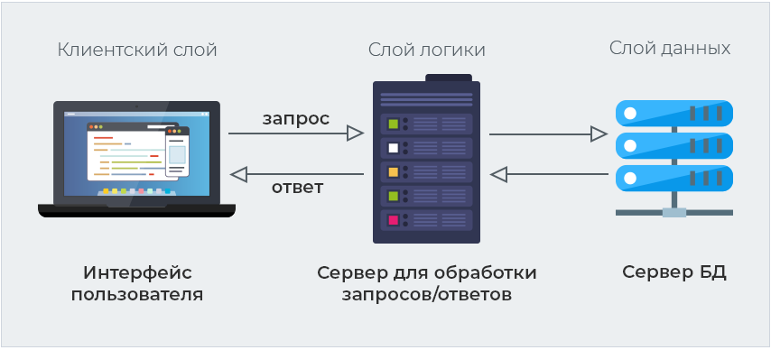
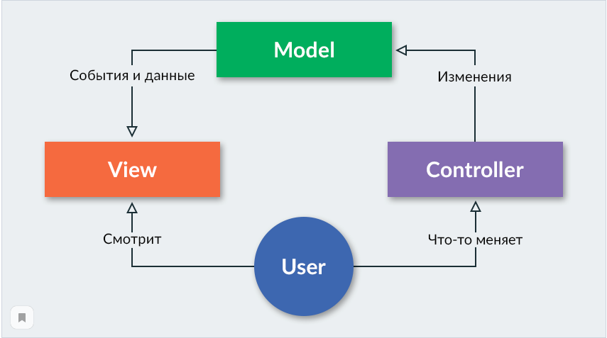

Slide 13









Tomcat
Bootstrap
Freemarker

Slide 14
Потенциал развития системы
мобильное приложение;
онлайн базар настольных игр;
организация турниров;
синхронизация с приложением «Tabletop Simulator»;
внутренние игры в системе (например. «Мафия»);

